Slide 1
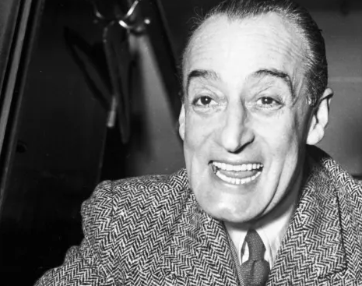
IL FENOMENO TOTÒ

Slide 2
Totò si forma nei cabaret, nelle riviste e nell’avanspettacolo = forme minori di teatro
Attore che ha conosciuto la povertà, le compagnie di teatro semplici che fanno fatica a stare in piedi.
Il grande successo cinematografico arriva nel dopoguerra: quello dei film di Totò è un mondo parallleo= lontano dagli intellettuali e dal dibattito delle idee.
Censurato anche dai cattolici.
Forza anarchica, infrange le regole di comportamento.
Erano suoi colleghi: Aldo Fabrizi, Renato Rascel, Walter Chiari : non hanno avuto lo stesso successo, non hanno lasciato nessuna traccia.

Slide 3
I MAGGIORI SUCCESSI DEGLI ANNi ‘50:
Totò a colori (1951, Steno)
Miseria e nobiltà (1953, Mattoli)
Siamo uomini o caporali? (1956, Mastrocinque)
Tòto, peppino e la malafemmina (1956, Mastrocinque)
La vitalità della sua maschera era inesauribile. I titoli dei suoi film contengono il suo nome, un nome magico che fa passare in secondo piano il nome del regista o dei registi.

Slide 4
Divo popolare per eccellenza: gli incassi maggiori sono quelli ottenuti nelle periferie del paese e in provincia. I più alti naturalmente si posso registrare a Napoli.
Totò è stato il divo dei poveri, ha incarnato le frustrazioni delle plebi italiane e in particolare quelle del Sud, delle zone culturalmente e socialmente depresse. Le pellicole sono semplici, messe insieme alla buona, ma centrale resta la sua interpretazionee la sua grande professionalità = fedeltà nei confronti dello spettatore.
Totò è stato industrializzato, sfruttato dai registi per il profitto o è stato lui a sfruttare il sistema cinematografico ?
Bisognava puntare sul mimo, lasciare piena libertà a Totò, i suoi film più visti mettono insieme unaserie di sketch.
Non si tratta di un personaggio realistico, ma di un personaggio che non conosce progressioni, è un mimo che va verso il surreale e l’assurdo = bisognava giusto metterlo in situazione.
Discendenza dal teatro, dalla commedia dialettale dell’arte napoletana = Personaggio di Pulcinella

Slide 5
1. Pellicole che fanno il verso ad altre pellicole: Totò le Mokò, Totò tarzan, Totò terzo uomo, totò Peppino e la dolcevita, Totò contro Maciste, Totò e Claopatra.
2. Attualità di costume: Totò cerca casa, La cambiale…Totò, fabrizi e i giovani d’oggi.
Pericolo di esaurimento della miniera e del personaggio.
Spalla sostegno:
Peppino De Filippo, Vittorio de Sica, Tognazzi, Nino Taranto.
L’affermazione avviene i parallelo a Catene: due aspetti dello stato d’animo popolare. Totò cerca casa è al secondo posto dopo Catene nella classifica del 1949.
Non c’è satira, non c’è nessun accesso alla dimensione polito-sociale.
Risata ingenua, senza pericoli, evasione = corpo femminile e volgarità.

Slide 6
Sguardo pasoliniano
Che cosa sono le nuvole? (episodio diretto da Pier Paolo Pasolini di Capriccio all’italiana, 1967)
Link: https://www.dailymotion.com/video/x7zz8f8
Saggio: I burattini filosofi di Marco Antonio Bazzocchi (approfondimento facoltativo)

Slide 7
I giovani critici degli anni ‘70, tra i quali Gofredo Fofi, si appassionano alla sua comicità.
Preferiscono il Totò Pulcinella (il proletario che risponde solamente ai suoi bisogni primari) ai Personaggi di Ugo Tognazzi e Nino Manfredi che incarnano la media borghesia impiegatizia.

